Slide 1
災害時の対応について～～災害が起きた時、介護事業所や職員は地域でどのように対応したらよいか～
世田谷区成城ホール
平成２６年１月３０日（木）
法政大学大学院講師（前板橋区福祉部長）
鍵屋 一

Slide 2
本当に大切なものは？
◎７つの大切なものに順番をつけてみよう
「愛」
「お金」
「家族」
「健康」
「勉強」
「友人」
「夢」

Slide 3
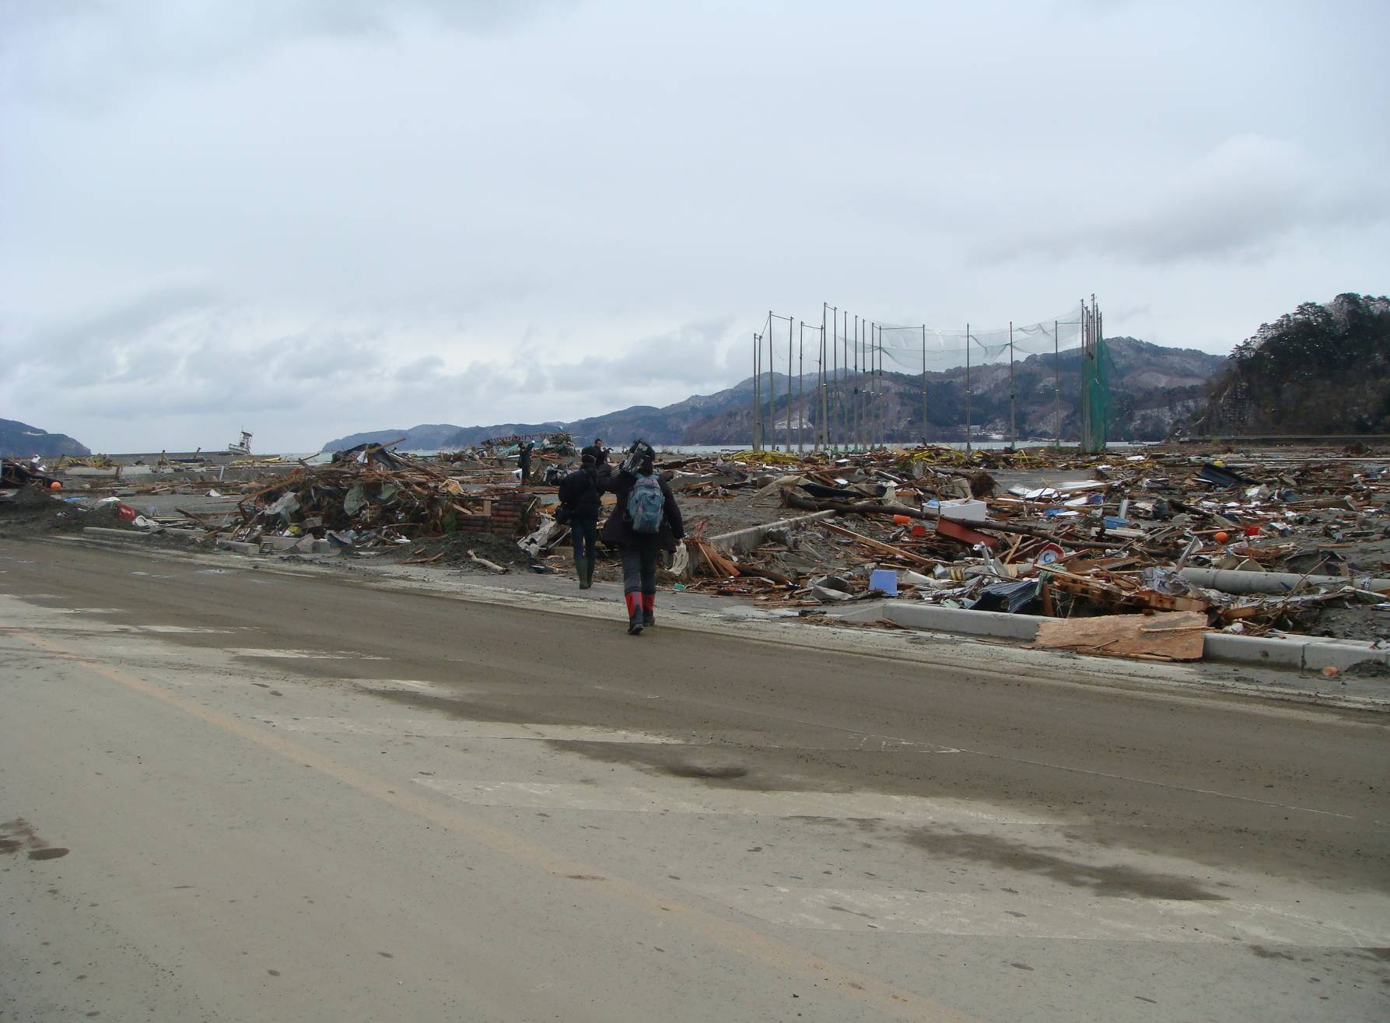
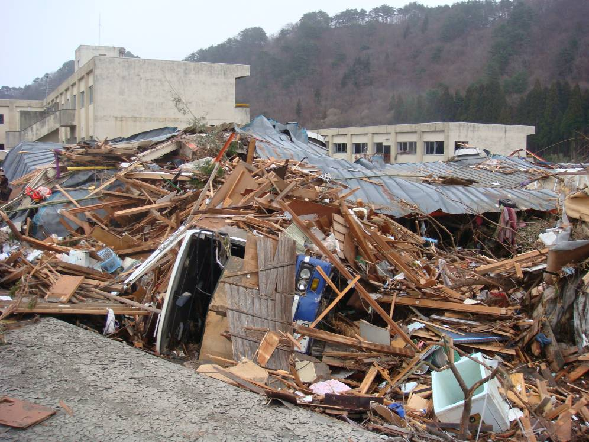
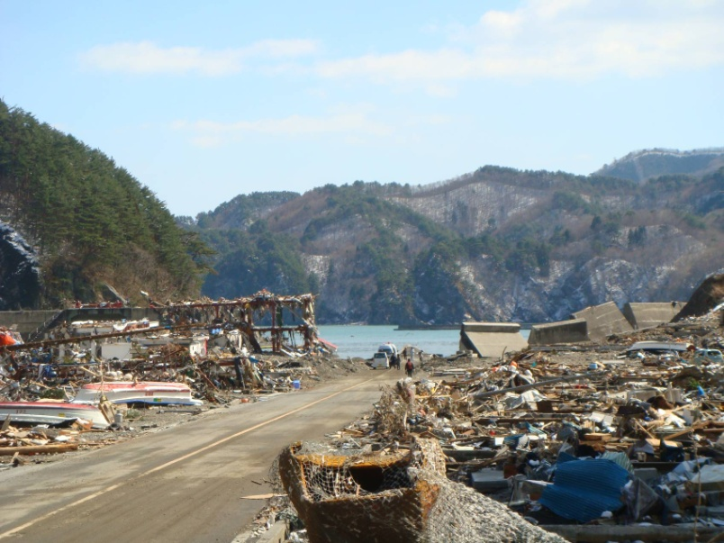
平成２３年3月11日 東日本大震災
死 者： 15,883名
行方不明： 2,651名
計：18, 534 名
(警察庁：H25.11.26)
避難者：282,111名
震災関連死：2,916名:H.25.9
鵜住居地区
釜石市鵜住居地区
両石地区
3
Notes:
3

Slide 4
東日本大震災の教訓
○高齢者が死者の約６割、障がい者の死亡率は２倍、２，６８８名の震災関連死（１３．３復興庁）
○消防職員・消防団員の死者２８１名、民生委員の死者５６名。福祉施設職員の死者８６名
（平成２３．１２．１３河北新報社）。宮城県内の医療従事者の死者４５名（平成２３．６．１０河北新報社）
・地域とのつながりが弱い方
・安全だと思われた病院や福祉施設
・要援護者の避難支援に向かった支援者
・移動中、避難所や福祉避難所で衰弱
Notes:
4
国は、大地震の発生確率を予測しています。首都直下地震については、３０年間で７０％、東海地震は３０年間で８４％にも上ります。火災や交通事故に比べて、非常に高い確率で大地震に襲われることがわかります。ところが、車の保険や家の火災保険には多くの人が加入していますが、地震保険に加入している人は２００４年度で１８．５％に過ぎません。

Slide 5
大災害は忘れない頃にやってくる（１）
貞観の時代
・863年、越中・越後地震（北陸）
・864年、富士山や阿蘇山が噴火
・868年、播磨国地震（関西）
・869年、M８以上の貞観地震（東北）
・878年、M.7.4南関東（相模・武蔵）地震
・887年、M８以上の東海・東南海・南海の三連動地震
この間は２５年

Slide 6
大災害は忘れない頃にやってくる（２）
天正・慶長の時代
・1586年、飛騨、美濃、近江（東海東山道）でM8級の天正大地震
・1596年、伊予、豊後、伏見でM7級の慶長地震
・17世紀初頭、十勝沖から根室沖までM8.4級の地震
・1605年、M8以上の東海・東南海・南海の慶長大地震
・1611年、M８から９級の慶長三陸地震（東北）
・1615年、慶長江戸地震
・1616年、宮城県沖地震（東北）
この間は３１年

Slide 7
大災害は忘れない頃にやってくる（３）
元禄・宝永の時代
・1703年M8級の元禄関東地震
・1704年M7の羽後・陸奥地震
・1707年M8.4の東海・東南海・南海三連動型の宝永地震、
・同年、富士山が噴火
・1717年、M7.5宮城県沖地震（東北）
この間は１５年

Slide 8
大災害は忘れない頃にやってくる（４）
大正・昭和の時代
・1923年、M8の関東大震災（関東）
・1936年、M7.4宮城県沖地震（東北）
・1944年、M8.2東南海地震（中部・関西）
・1946年、M8.4南海地震（関西、四国）
・1948年、M7福井地震（北陸）
この間は２６年

Slide 9
大災害は忘れない頃にやってくる（５）
そして「平成の時代」
・1995年、M7.3阪神・淡路大震災（関西）
・2004年、中越地震、その後中越沖地震、能登半島地震、岩手・宮城内陸地震
・2011年、M９の東日本大震災（東北）
・２０XX年、首都直下地震？
西日本大震災？
富士山噴火？
２５年後なら２０２０年！？
３０年後なら２０２５年！？

Slide 10

大地震の発生確率
首都直下地震 30年間で７０％
南海トラフ地震 30年間で60-80％
◎30年間の危険率
火災で死傷する確率 ０．２％
交通事故で死亡する確率 ０．２％
交通事故で負傷する確率 ２０％
ジャンボ宝くじで100万円以上当たる確率
（年4回20枚づつ買った場合） ０．７％
Notes:
国は、大地震の発生確率を予測しています。首都直下地震については、３０年間で７０％、東海地震は３０年間で８４％にも上ります。火災や交通事故に比べて、非常に高い確率で大地震に襲われることがわかります。ところが、車の保険や家の火災保険には多くの人が加入していますが、地震保険に加入している人は２００４年度で１８．５％に過ぎません。

Slide 11
大地震発生直後、あなたは職場にいました。何をしますか？
１.
２．
３．
４．
５．
６．
７．
８．
９．
10．

Slide 12
防災の正四面体
自助
（減災対策、家族情報、持ち出し品）
→わが家の防災スタートブック
共助
（ボランティア、NPO、企業、福祉団体など）→協定
近助
（ご近所、友人、PTAなど）
→防災訓練
公助
（学校、行政、病院、施設ライフラインなど）
→防災教育、防災計画、BCP

Slide 13
自助は家族防災会議から！
◎テキスト
わが家の防災スタートブック
◎内容
①持ち出し品（備蓄）は共通物と特別なニーズに対応する物
②家族の個人情報や連絡先
③減災対策（家具固定、ガラス飛散防止など）
④地震その時の行動例
※早速、内容を見てみましょう！

Slide 14
最低限の減災プラン
自らと家族の被害を減らすための事前対策を一緒に考える。
できることから始めよう！
⇒木造住宅なら２階に寝る
⇒タンスの下敷きにならない
⇒水と飴玉を備蓄する

Slide 15
災害時の福祉事業者
・福祉の仕事は、災害時にも止められない！
・消防計画、防災計画はあっても福祉の継続計画はなかった！

Slide 16
要援護者と福祉事業者
・高齢者、障がい者、子どもは福祉事業者が日常的に支援
・しかし、災害時に福祉
事業者がどのように支援 するかは、制度的にも実態的にも明確でない

Slide 17
ＢＣの概念
許容限界を上回るレベルで事業を継続させる
災害
発生
操業度（製品供給量、売上げなど）
事前
事後
許容される時間内に操業度を復旧させる
100%
復 旧
目 標
許容限界
▲
目標
許容限界
▲
現状
時間軸
現状の予想復旧曲線
BC実践後の復旧曲線
出典： 内閣府 事業継続ガイドラインから引用、一部修正

Slide 18
ＢＣのＰＤＣＡサイクルの要素
１ 方針
２ 計画
ﾘｽｸ分析、ﾋﾞｼﾞﾈｽｲﾝﾊﾟｸﾄ分析
事業継続戦略とその具体化
組織体制、緊急対応、
ｺﾐｭﾆｹｰｼｮﾝ方策
１
２
６ 経営者による見直し
６
ＰＬＡＮ
３ 実施および運用
継続的改善
３
ＡＣＴ
ＤＯ
３ 教育、訓練の実施
ＣＨＥＣＫ
４
５ 点検及び
是正措置
５
※ＢＣの要素について
政府の事業継続に関するガイドライン、ＩＳＯ規格への日本原案、海外ＮＰＯ法人のガイドラインを踏まえています。

Slide 19
福祉施設の事業継続計画（BCP）の現状
２０１３年８月：内閣府「特定分野における
事業継続計画の実態調査」（５７９施設）
BCPを策定済み ４．５％
BCP策定中 ６．９％
BCP検討中 １８．３％
BCP策定の予定なし 29.2％
BCPを知らない 40.9％
Notes:
国は、大地震の発生確率を予測しています。首都直下地震については、３０年間で７０％、東海地震は３０年間で８４％にも上ります。火災や交通事故に比べて、非常に高い確率で大地震に襲われることがわかります。ところが、車の保険や家の火災保険には多くの人が加入していますが、地震保険に加入している人は２００４年度で１８．５％に過ぎません。

Slide 20
今後の展開提案①
－福祉事業者のBCP－
①福祉事業者にBCP作成の勧奨、義務付け
・消防・防災計画にBCP要素を組み入れる
⇒代替戦略、人材確保、医療ケア、備蓄・・
・消防・防災訓練に福祉サービスの継続を
組み入れる
②BCPの教育、訓練、点検、見直し
・危機管理能力の高い人材育成
・福祉施設の災害対応力の向上
⇒◎

Slide 21
今後の展開提案②－福祉避難所－
①福祉避難所マニュアルを作成
・ひな形を国レベルで作成
・自治体が地域性等を加味してアレンジ
・福祉施設が実務用に作成。法人の強み・理念を加えてレベルアップしたり、細かい点を補強
②福祉施設で福祉避難所訓練を行う
・要援護者、町内会・自治会、福祉関係者、民生委員、地元企業、ボランティア、自治体などが連携
・定期的に訓練を行い、マニュアル見直し
⇒△

Slide 22
災害時の福祉事業者の役割は？
入所施設
⇒入所者の支援継続が主で、福祉避難所機能が従
通所施設
⇒福祉避難所機能が主で、利用者支援が従
訪問系介護事業者
⇒在宅・避難所での要援護者支援
Notes:
国は、大地震の発生確率を予測しています。首都直下地震については、３０年間で７０％、東海地震は３０年間で８４％にも上ります。火災や交通事故に比べて、非常に高い確率で大地震に襲われることがわかります。ところが、車の保険や家の火災保険には多くの人が加入していますが、地震保険に加入している人は２００４年度で１８．５％に過ぎません。

Slide 23
重要な災害時対応業務一覧
①発災直後 火災対応、利用者の安否確認、医療搬送、緊急点検・・
②発災当日 災害対策本部、安否確認、
介護業務の継続、トイレ、要援護者・
③翌日～3日後 介護業務の継続、職員
健康管理、ボランティア、・・
④4日後以降 介護業務の継続、支援物資・・

Slide 24
災害時対応業務の考え方①
①発災直後
・火災対応、利用者の安否確認、医療搬送、・・→人命にかかわり非常に重要
・施設･被害状況確認（デジカメ撮影）
→二次被害防止、使用可否の判断、保険請求、復旧作業

Slide 25
認知症患者特有の課題（１）
① 危険に対する認識能力が乏しい
・火災訓練の大きなサイレン音に反応しない
・外部調査員の存在に反応しない
⇒スタッフによる避難誘導が不可欠
・スタッフの安全確保、避難場所設定、誘導訓練
・避難手段の確保（おんぶ帯、キャリーマット）
参考資料：特定非営利活動法人 国際緊急医療・衛生支援機構
『認知症専門病院における大規模災害時の避難誘導のマニュアル作成事業』
（平成２０年３月）

Slide 26
認知症患者特有の課題（２）
② 自室への回帰、避難場所からの徘徊、脱出
・重症患者は一般病院入院患者と同様に考える
・自立歩行可能な認知症患者は１０分以上の停留・見守り状態におくと徘徊行動対処を含め、マンパワーを要し困難な状態に
⇒一人ひとりの個性にあわせた対策が必要
・患者の状態（重症度・介助必要度）区分を設定し、搬送・移動方法と組み合わせ、全患者にプレトリアージを行う
・担当職員参加で「より良い」避難方法を検討⇒職員研修
・少数介助者による多数患者の停留・見守り手法の開発
参考資料：特定非営利活動法人 国際緊急医療・衛生支援機構
『認知症専門病院における大規模災害時の避難誘導のマニュアル作成事業』
（平成２０年３月）

Slide 27
病院の災害対策の見直し
① 避難経路図
・安全で避難しやすいかを点検
・複数の避難場所、経路を設定する
②家族との連携
・家族への連絡方法とインフォームドコンセント
③職員の生命・安全の確保を図る
④避難チェックシート
⑤具体的な避難誘導方法を明記し訓練する
参考資料：特定非営利活動法人 国際緊急医療・衛生支援機構
『認知症専門病院における大規模災害時の避難誘導のマニュアル作成事業』
（平成２０年３月）

Slide 28
災害時対応業務の考え方②
②発災当日
・職員の安否確認→12時間以内に報告集約
・短期入所、利用者の安否確認→地域包括やケアマネと連携して翌日までに
・要援護者の受け入れ→現実には受け入れざるを得ない。福祉避難所への指定も

Slide 29
介護の優先業務の考え方①
①直接生活介助
・基本的な介助
食事、排泄→できるだけ通常通り実施
入浴→3日間実施せず。ウェットティッシュ対応
・必要資源
介護職、電力、上下水、食品
・備蓄可能な資源
飲料水、洗浄用水、非常食、ポータブ
ルトイレ、ウェットティッシュ・・・

Slide 30
介護の優先業務の考え方②
①間接生活介助
・医療関連行為
与薬、じょくそう処置、吸引･吸痰・・・
→生命、生活の維持に不可欠で最優先
・必要資源
嘱託医、看護職、介護職、処方薬、
電力、浄水、栄養剤・・・
・備蓄可能な資源
ポータブル発電機、洗浄用水、栄養
剤・・

Slide 31
介護の優先業務の考え方③
③経理業務
・介護保険請求、給与計算、納入業者支払→後日の対応として、原則休止
なお、給与は従業員の生活に直結するので、暫定的に前月分と同額、あるいは基本給部分のみ支払うなどの対応をする。

Slide 32
課題と対策①
①災害対応体制
・上位者の役割
対策の決定と指示、二次災害の防止、
チェックリスト、代理者順位・・
・対応体制
基本的なものは消防計画に定める、
法人本部や近隣施設との連携・・
・連絡体制
災害時優先電話、トランシーバー・・

Slide 33
有珠山噴火で全員避難決定直後
施設長のスタッフへの指示
①スタッフが落ち着くこと
②利用者にゆっくりと落ち着いた説明をすること
③動作はゆっくりと慌てないこと
④走らないこと
⑤大きな音を立てないこと
⑥冷静に利用者の様子を観察し適切に対応すること

Slide 34
課題と対策②
②職員等の確保
・介護職
近隣居住者、日常から利用者情報を共有、ケアポイント票・・
・看護職
近隣居住者、医療関連行為でのボトルネック、介護職が可能な医療行為・・
・嘱託医
医療関連行為でのボトルネック、日常から複数の確保、法人内の連携・・

Slide 35
自助努力で解決
困難な課題①
・介護職員、看護職員の確保
人事交流、法人内での応援、
広域支援体制作り
・医師の確保
複数医との連携、自治体の調整

Slide 36
自助努力で解決
困難な課題②
・施設の耐震化促進
耐震診断、補強、家具・什器
転倒防止対策への支援
・ 備蓄物資の確保
北海道で暖房は全部電気？！ →自治体等による基準作成

Slide 37
事業継続の基本方針
①事業継続の方針
・生命生活に直結する業務を継続し、その他は縮小または休止
・入所、短期入所、通所は同じだが、通所の休止はありえる
・通所を休止した場合は、在宅サービスなどの代替策
②事業継続対策の方針
・ライフライン停止に備えて備蓄活用用
・医療関連行為の継続対策
・利用者情報の共有の仕組み
③施設の強みを活かした対策
理念、気候、立地、近隣関係、職員居住地などの強みを活かせば、強力な対策をとりやすい

Slide 38
大都市部でのBCPガイドラインを！
・本ガイドラインは、地方部の防災力が支え
→近隣居住あるいは車通勤、プロパンガス、
スペース、生活用水、都市部からの支援・・
●大都市部では厳しい条件
→職員の参集・安否確認困難、情報収集提供の困難、ライフライン依存、多数のケアマネ、医師・看護師の確保、多数の地域住民の避難、類焼火災、支援者の不足・・・

Slide 39
今後の展開提案③
－災害派遣福祉チーム－
災害派遣福祉チーム(DWAT:Disaster Welfare Assistance Team )の創設、運用
・厚労省災害派遣医療チーム（DMAT） など広域の緊急支援組織が福祉業務にも必要
・日常的には人材育成、訓練支援
・災害時に緊急援助のほか、継続的支援職員の派遣調整、自治体、防災関係機関、民間団体との現地調整
⇒△ 都道府県に設置を促す調査報告書作成
「災害福祉広域支援ネットワークの構築に向けての調査研究事業報告書」
⇒災害支援介護士、ネットワークシステム創設

Slide 40
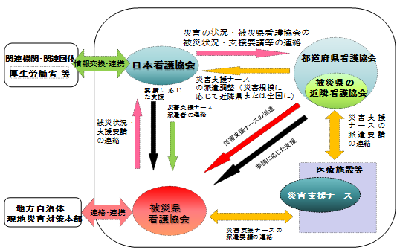
災害支援ナースの災害時支援ネットワークシステム

Slide 41
今後の展開提案④
－ケアプランに災害時対応－
介護保険法のケアプラン、障害者総合支援法の個別支援計画に、災害時の対応を組み入れる
・福祉事業者研修などで要援護者支援のケアプラン、個別支援計画作成
・資格試験に防災・事業継続分野の問題を出す
⇒福祉関係者の災害対応力を高め、二次被害の防止、地域防災力の向上に資する
⇒×

Slide 42
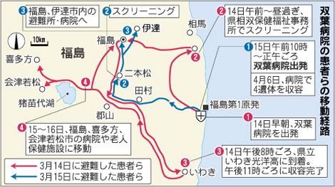
福島第１原発：苦渋の９０人放置
南西４キロの双葉病院
双葉病院（福島県大熊町）の患者らが、原発事故を受けた避難中や避難後に約４４０人中５０人が死亡した。県は病院に一時９０人が放置された点などを調査しているが、災害で医療機関や施設の患者ら全員の緊急避難が困難になる事態は国も想定しておらず、今後も同様の問題が起きる恐れがある。

Slide 43
災害イメージはどう作られるか
地域の災害経験
２．被災地への応援
課題⇒全体像が見えにくい
３．マスコミ報道
←可哀想な被災者 ｖｓ
役に立たない行政

Slide 44
災害エスノグラフィ
■異文化を理解するための
民俗学の手法
■数人で災害経験を話す
●災害時の生々しさ、臭い、風を感じる
●隠れやすい失敗、悪口、本音が出る

Slide 45
簡単なワークをしましょう！
障がい者入所施設の災害
エスノグラフィを読みます。
２．大事な教訓だと思うところに印をつけます。
３．2～３人で、どんな教訓を得られたか話し合います。

Slide 46
計画づくり・マニュアルづくりと、人づくり！
災害時に最適な判断、行動ができる人間力
⇒サリン事件時の聖路加病院
備蓄、連絡網、地域・行政連携など事前の備え
Notes:
46
国は、大地震の発生確率を予測しています。首都直下地震については、３０年間で７０％、東海地震は３０年間で８４％にも上ります。火災や交通事故に比べて、非常に高い確率で大地震に襲われることがわかります。ところが、車の保険や家の火災保険には多くの人が加入していますが、地震保険に加入している人は２００４年度で１８．５％に過ぎません。

Slide 47
平時への応用！
■重要業務は3割の職員で可能なはず
⇒なぜ平時に職員は多忙なのか？
※入浴
※散歩、レクレーション
※時間をかけた丁寧な対人サービス
専門職でなくともできる仕事に時間とエネルギーをかける。
それが評価されるのが現実

Slide 48
新しい公共の提案！
■重要業務は3割の職員で可能だった・・
⇒専門職でなくともできる仕事は、地域の
おばちゃんが1日２千円でボランティア
※ボランティア活動を将来の介護サービスの対価とする事例が活発化（稲城市など）
⇒コストを下げて同様のサービスを提供
or同じコストで多くの高齢者が特養を利用
⇒大きな公共を低コストで担う社会へ！
⇒BCPで政策転換の提案を！

Slide 49
人生満足尺度の５項目エド・ディーナー
１ ほとんどの面で、私の人生は私の理想に近い。⇒
２ 私の人生は、とてもすばらしい状態だ。⇒
３ 私は自分の人生に満足している。⇒
４ 私はこれまで、自分の人生に求める大切なものを得てきた。⇒
５ もう一度人生をやり直せるとしても、ほとんど何も変えないだろう。⇒
「まったく当てはまらない（１点）／ほとんど当てはまらない（２点）／あまり当てはまらない（３点）／どちらとも言えない（４点）／少し当てはまる（５点）／だいたい当てはまる（６点）／非常によく当てはまる（７点）」の７つの点をつけ、その合計が人生満足度になる。

Slide 50
幸福感のない日本国民
日本は先進国でも幸福を感じられない国。OECD調査によれば、主要３５ヵ国中２１位。戦争もなく物質的に豊かな日本人が、なぜ不幸と感じてしまうのか?
・内気で、人との交流が苦手
※孤独が好きな人でも、人との交流がないと弱くなる
・自分中心で、人に良い関心をもたない
※悪い関心、悪口や愚痴を言い、ひがみやねたみを持つと、相手ではなく自分が不幸になる
・過去にとらわれ、未来を妄想する
※ライオンは昨日の反省をしない。明日の計画も立てない。だからうつにならない。

Slide 51
上機嫌になろう！
自分のご機嫌をとろう！
上機嫌になったら、どんなふうになるか考えてみましょう。できるだけ多く書いてください。

Slide 52
幸せのレシピとは
米ブリティッシュコロンビア大学 エリザベス・ダン准教授
１．人との交流
・内気な人も社交的な人も交流で幸福感が高まる
２．感謝し、親切にする
・１日５善を目標にしよう
３．今、ここで生きる
・今やるべきことに集中する

Slide 53
防災は愛！
何のために、防災をするのか？
①大切な子ども、仲間、学校、地域、日本を守るため
②被災者の辛さを軽くするため
③人と人とのつながりを深め自分も社会も幸せになるため

Slide 54
孤独なボウリング R・パットナム（米国政治学会元会長）
ボウリングする人の数は減っていないが、みんなでする人は減り、一人が増えた
◎アメリカの組織社会への参加率
以前のアメリカは市民の「つながり」が強かった。そのつながりが幸福な暮らしと民主主義を支えてきた。
１９６０年頃は３０％⇒２０００年頃は１０％
⇒治安が悪化し、格差が大きくなり、社会の効率が悪くなった

Slide 55
決め手は「ご近所力」①
◎社会関係資本 Social Capital
人や地域のつながり＝信頼の絆＝ご近所力
社会関係資本は、人々を賢く、健康で、安全で、豊かにし、公正で安定した民主主義を可能とする。
⇒「ご近所力」は付加的価値ではない
⇒「ご近所力」こそが、安心の源泉！
住民の防災のルール、制度や備えの実効性を高める「成功の鍵」

Slide 56
決め手は「ご近所力」②
◎ご近所＝コミュニティには２つの意味
① 地域的な概念
・マンション、地域、企業・団体、行政
②共通の目的・価値で活動する人々
⇒福祉施設の人材は①と②を兼ねている！
⇒福祉施設職員のつながりの質が上がり、量が増えることで、地域全体が災害に強くなる

Slide 57

ご近所力のないモデル
個人
個人
個人
家具固定・備蓄
情報入手・避難

Slide 58
ご近所力のあるモデル
ご近所力があれば、要援護者支援の相当部分をカバーできる！
つながり・お互い様・安心感

